Slide 1
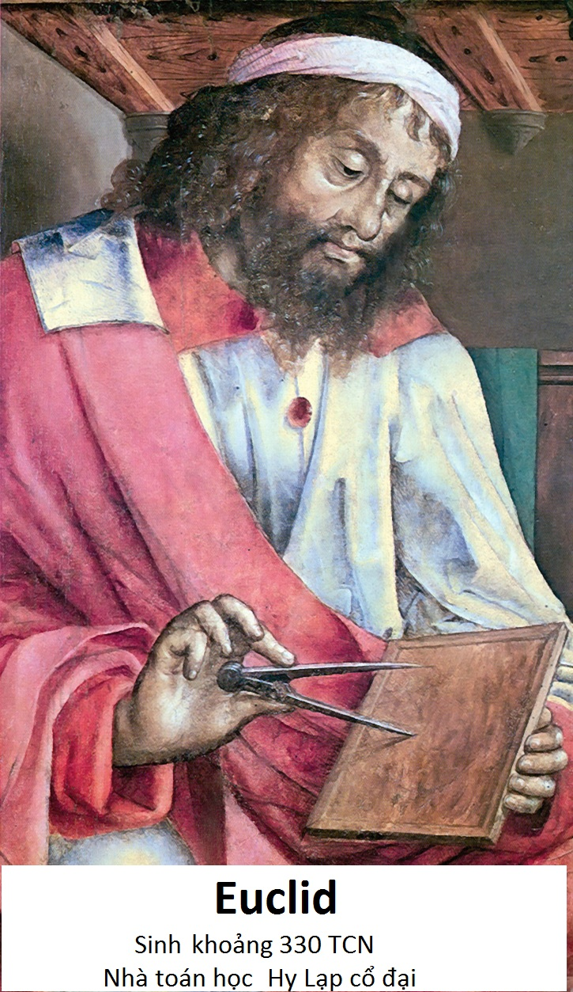
Khởi động
TRÒ CHƠI
1
2
4
3

Slide 2
2. Cách tìm Bội chung thông qua tìm BCNN
Để tìm bội chung của các số đã cho, ta có thể tìm các bội của BCNN của các số đó
Bước 1: Tìm BCNN của các số đó.
Bước 2: Tìm bội của BCNN bằng cách nhân BCNN lần lượt với 0; 1;2; 3;..
Tập hợp các bội của BCNN chính là tập hợp bội chung của các số đó.

Slide 3
2. Luyện tập
Bài 1: Tìm số tự nhiên x biết:
a) x⋮15, x⋮18, x⋮6 và x là số nhỏ nhất khác 0.
b) x ⋮12, x ⋮ 28 và 150 < x < 300.

Slide 4
3. Luyện tập
Bài 2: Học sinh lớp 6C khi xếp hàng 2, hàng 3, hàng 4, hàng 8, đều vừa đủ hàng. Biết số học sinh lớp đó trong khoảng từ 35 đến 60. Tính số học sinh của lớp 6C?

Slide 5
TỔNG KẾT BÀI HỌC
BỘI CHUNG NHỎ NHẤT
Vận dụng
Các bài toán thực tê
Tìm bội chung
Cách tìm
Chú ý các TH đặc biệt
Định nghĩa
Bằng cách phân tích ra TSNT
Tìm x

Slide 6
Kiểm tra bài cũ:
Khoanh tròn vào kết quả đúng:
Cho 21 = 3.7; 35 = 5.7; 90 = 2.3².5.
BCNN (21, 35, 90) là:
Khoanh tròn vào kết quả đúng:
Cho 21 = 3.7; 35 = 5.7; 90 = 2.3².5.
BCNN (21, 35, 90) là: 2. 3².5.7
A) 2. 3².7
C) 2. 3².5.7
B) 2. 3².5
D) 2. 3.5.7

Slide 7
Kiểm tra bài cũ:
Kiểm tra bài cũ:
Điền “Đ” (đúng) hoặc “S” (sai) vào ô trống:
BCNN (3, 7, 9) = 0
S
Bội chung của hai hay nhiều số là số nhỏ nhất khác 0 trong tập hợp các bội chung của các số đó

Slide 8
Kiểm tra bài cũ:
Kiểm tra bài cũ:
Điền “Đ” (đúng) hoặc “S” (sai) vào ô trống:
BCNN (27, 3, 9) = 3
S
Vì 3 không là bội của 9 và 27

Slide 9
Kiểm tra bài cũ:
Kiểm tra bài cũ:
Điền “Đ” (đúng) hoặc “S” (sai) vào ô trống:
BCNN (3, 5, 15) = 15
Đ
Vì 15 ⋮ 3, 15 ⋮ 5 nên BCNN(3, 5, 15) = 15
Trong các số đã cho, nếu số lớn nhất là bội của các số còn lại thì BCNN của các số đã cho chính là số lớn nhất ấy.

Slide 10
Kiểm tra bài cũ:
Kiểm tra bài cũ:
Điền “Đ” (đúng) hoặc “S” (sai) vào ô trống:
BCNN (2, 3, 5) = 30
S
Vì 2; 3; 5 là các số đôi một nguyên tố cùng nhau
nên BCNN(3, 5, 15) =30
Nếu các số đã cho từng đôi một nguyên tố cùng nhau thì BCNN của chúng là tích của các số đó.

